Slide 1

Использование SML в социальных исследованиях.
На примере YouScan

Slide 2
Основы SML

Slide 3

Что такое SML?
Social media listening – это процесс мониторинга социальных медиа (социальных сетей, новостных сайтов, блогов, мессенджеров и т.д.) с целью отслеживания упоминаний (как текстуального, так и визуального характера) определенного объекта.
Объектом мониторинга может быть бренд, компания, персона, рекламная кампания, событие, целая сфера (например, образование, медицина.) ‌‌или актуальные темы для определенной группы людей (о чем и что говорят подростки, миллениалы) и т.д.

Slide 4

Основные задачи мониторинга (1)
Управление репутацией в социальных сетях, анализ и отслеживание имиджа (собственного и конкурентов), проработка негатива
Рейтинги (оценка положения среди конкурентов)
Выявление драйверов и барьеров к совершению целевого действия (покупке, голосу на выборах, поступлению на факультет)
Оценка незаполненных ниш на рынке
Мониторинг бренда по ключевым показателям

Slide 5
Основные задачи мониторинга(2)
Анализ площадок (каналов) продвижения (какой контент преобладает, тональность в разрезе источников, какие источники наиболее эффективные для коммуникации (с т.з. продукции бренда, целевой аудитории, активности и тональности обсуждения конкурентов в источнике)
Инфоповоды, связанные с брендом и конкурентами
Оценка промокампаний и коммуникации
Поиск и отслеживание актуальных трендов

Slide 6
Основные задачи мониторинга(3)
Выявление и работа с ЦА
    Кто эти люди (соц.-дем, география, количество подписчиков, интересы)?
    В каких источниках или в каких сообществах они больше всего сосредоточены?
    Как и откуда мы можем еще привлечь ЦА?
    Кто из лидеров(к) мнений и что пишет о бренде?
    Кто является «адвокатом(кой)» нашего бренда, а кто «хэйтером(кой)», и почему?
    Поиск влиятельных адвокатов(к) бренда

Slide 7
Основные задачи мониторинга(4)
Важные характеристики объекта для каждого сегмента ЦА
Поиск идей для контента для своих постов (что нравится нашей целевой аудитории?)

Slide 8

Основные показатели мониторинга
Динамика упоминаний бренда и конкурентов
Количество и доля упоминаний бренда среди всех упоминаний отрасли
Тональность и тематика упоминаний
Лидеры мнений
Портрет аудитории
Источники упоминаний
Просмотры упоминания
Вовлечение аудитории
Потенциальный охват

Slide 9

Кто в компании занимается SML?
Маркетологи(ни) находят потребительские инсайты и отслеживают результаты рекламных кампаний
Специалисты(ки) PR-отдела работают с репутацией бренда и кризисными ситуациями в соц.медиа
HR-отдел следит за репутацией компании как работодателя
Отдел продаж находит потенциальных клиентов, которые интересуются продуктами или услугами из вашей отрасли в социальных медиа
Отдел исследований анализирует восприятие продукта и услуг компании и конкурентов
Контакт центр или служба поддержки обычно занимаются реагированием на упоминания бренда

Slide 10
YouScan – инструмент мониторинга социальных медиа

Slide 11
Создание темы (поисковый запрос)
YouScan мониторит больше 100 тыс. источников и 150 млн. упоминаний в день
Если краулер видит слово, соответствующее поисковому запросу, то оно попадает в тему
Тема — это поисковый запрос, который состоит из перечня ключевых слов (варианты и комбинации названия вашего объекта мониторинга), соединенные логическими операторами (И/ИЛИ, стоп слова и т.д.)

Slide 12
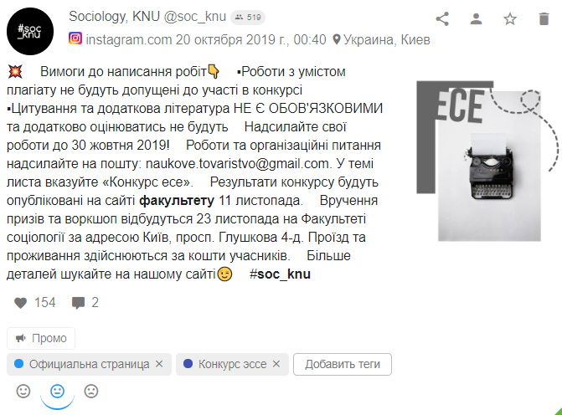
Параметры упоминания
При попадании упоминания в тему, прописывается дата публикации, источник, информация об автор(к)е, вовлечение, тональность, язык, автокатегории (WOM, статья, промо, тизер, подпись, список, коммерция, рецепт, балаготворительнось, интент, бот) и др. инфо.

Slide 13
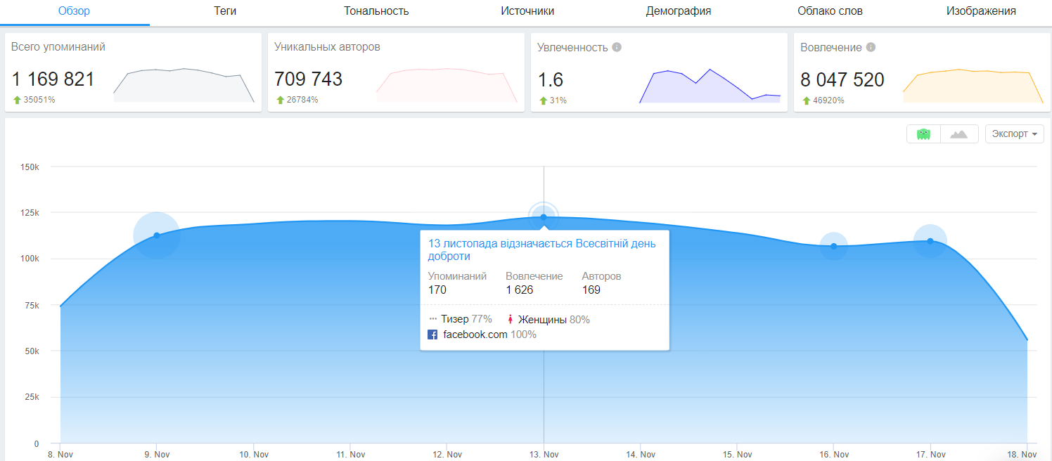
Тренды
Упоминания, касающиеся одной темы, объединяются в тренды. О проявлении трендов пользователи оперативно уведомляются через e-mail, Telegram, Slack и CRM системы

Slide 14
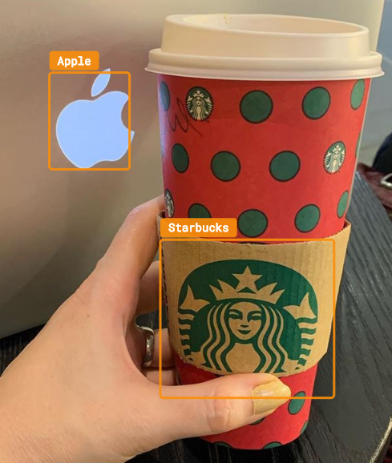
Распознавание изображений. Что распознается?(1)
Если в упоминании есть изображение, то искусственный интеллект распознает:
Тип изображения: картинка это или фотография
Подтипы фотографий: селфи, монохромные фотографии, натюрморты и макроснимки
Логотипы брендов

Slide 15
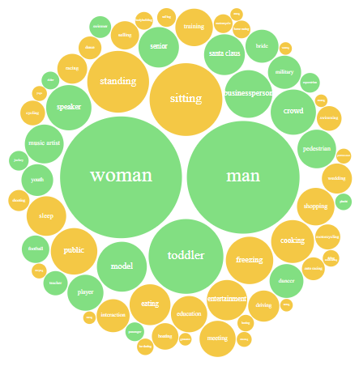
Распознавание изображений. Что распознается?(2)
Различные объекты и сцены
Действия: бег, катание на велосипеде, приготовление пищи, публичные выступления, плавание, вождение машины и еще около 60 видов активностей.
Люди: гендер, возраст, профессия или род занятий: например, танцор, музыкант, атлет, оратор, модель
Преобладающие цвета на фотографии

Slide 16
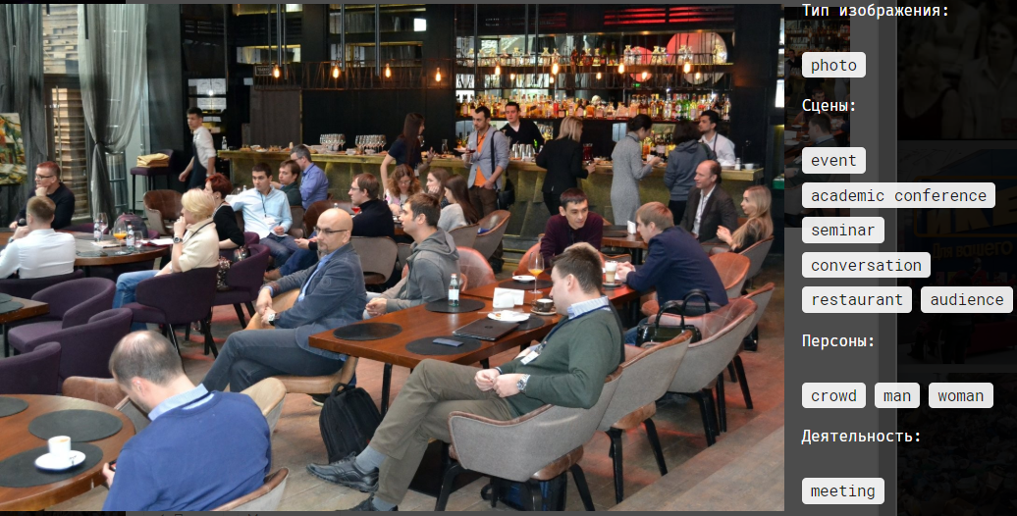
Распознавание изображений. Что распознается?(3)

Slide 17
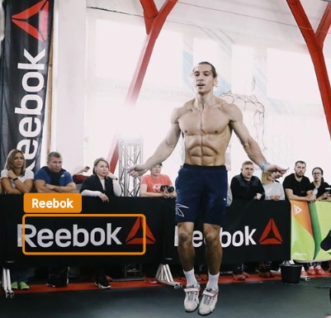
Распознавание изображений. Для чего?(1)
Помогает больше узнать о целевой аудитории — чем она делится, какие виды фотографий набирают больше комментариев и лайков, какие становятся вирусными?
Оценить видимость бренда как спонсора спортивного или общественного мероприятия, или же спортивной команды

Slide 18
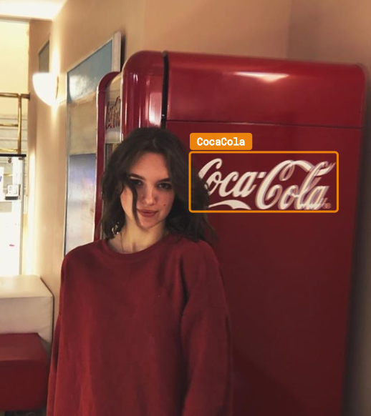
Распознавание изображений. Для чего?(2)
Лучше понимать, в каком окружении используется продукт (Насколько часто продукт используют в доме? На улице? На природе? Какие еще объекты часто присутствуют «в кадре» вместе с твоим продуктом? Меняется ли это окружение со временем? Влияют ли на это рекламные компании)
Находить «неявные» упоминания бренда, когда пользователи размещают отзывы о бренде без упоминания в тексте.

Slide 19
Факультет социологии – объект мониторинга YouScan

Slide 20
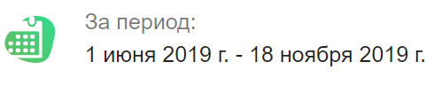
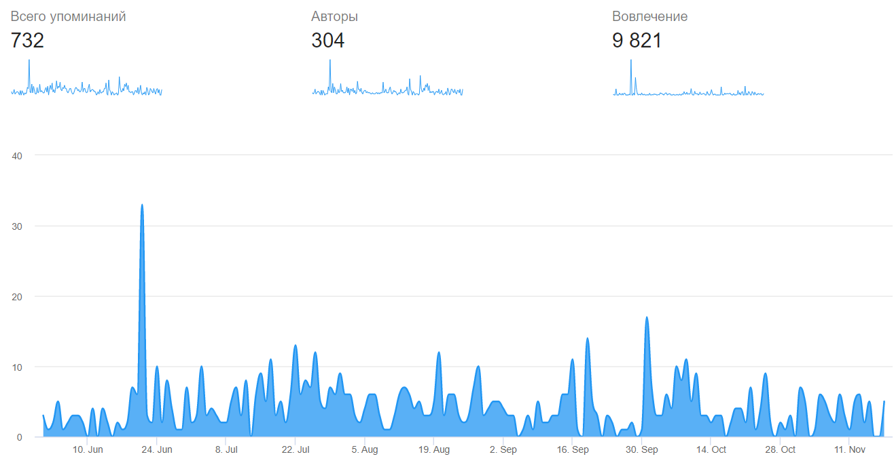
Общие сведения

Slide 21
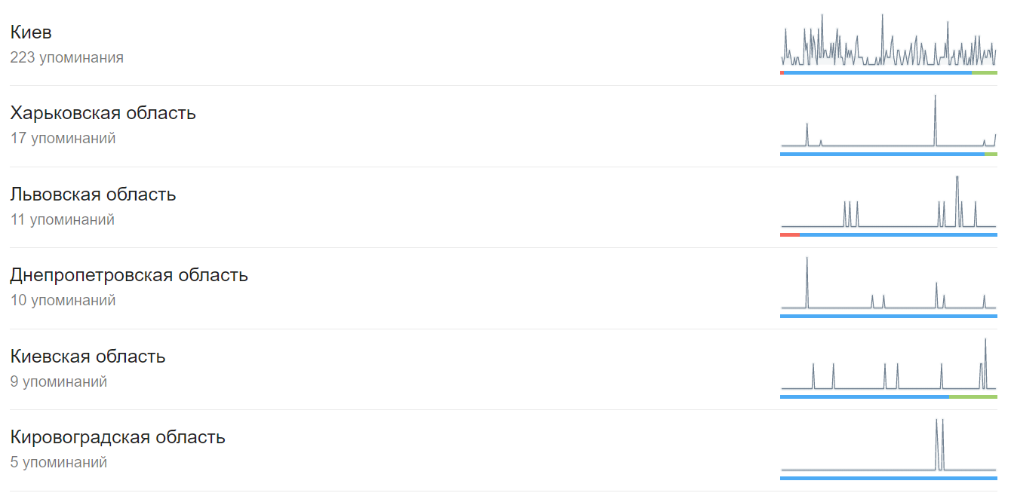
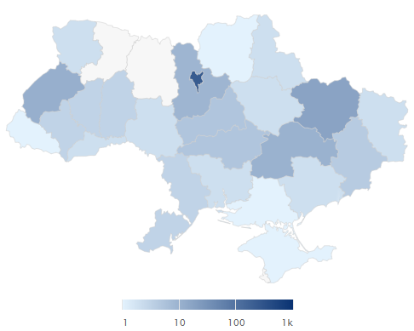
География упоминаний

Slide 22
Тональность и источники упоминаний
Тональность упоминаний
Источники упоминаний

Slide 23
Демография
Распределение по гендеру
Распределение по возрасту, N

Slide 24
Основные темы упоминаний

Slide 25
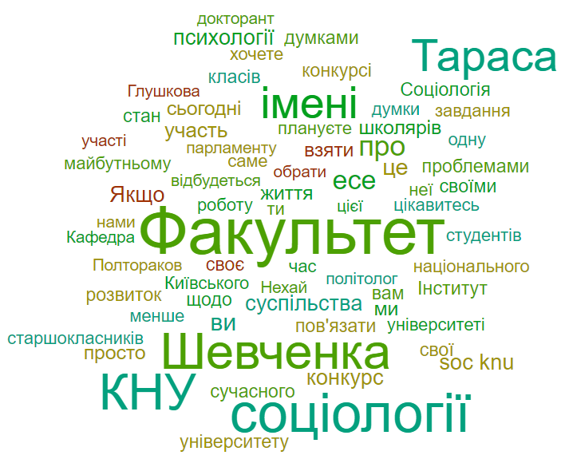
Облако слов

Slide 26
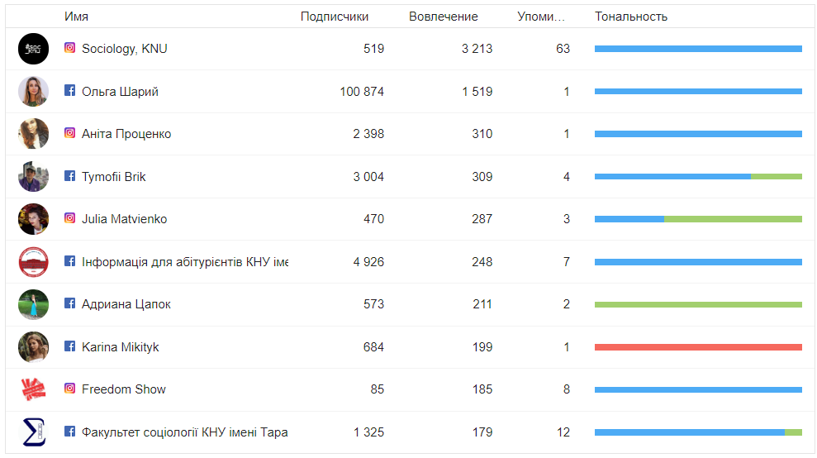
ТОП авторов(к) по вовлечению

